Slide 1





全国公开课系列———
超跌反弹进入尾声
正常选线上票
经传投研
张明科
课程日期
2026/3/25
执业编号
投资顾问
A1120619100001
基金从业
A20250629000895

Slide 2
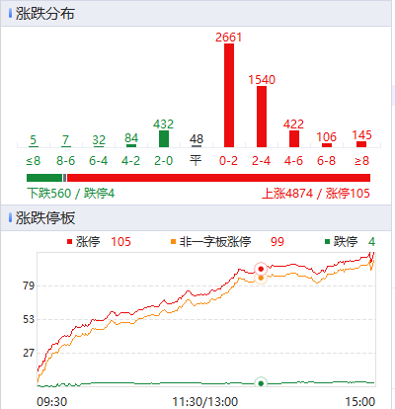
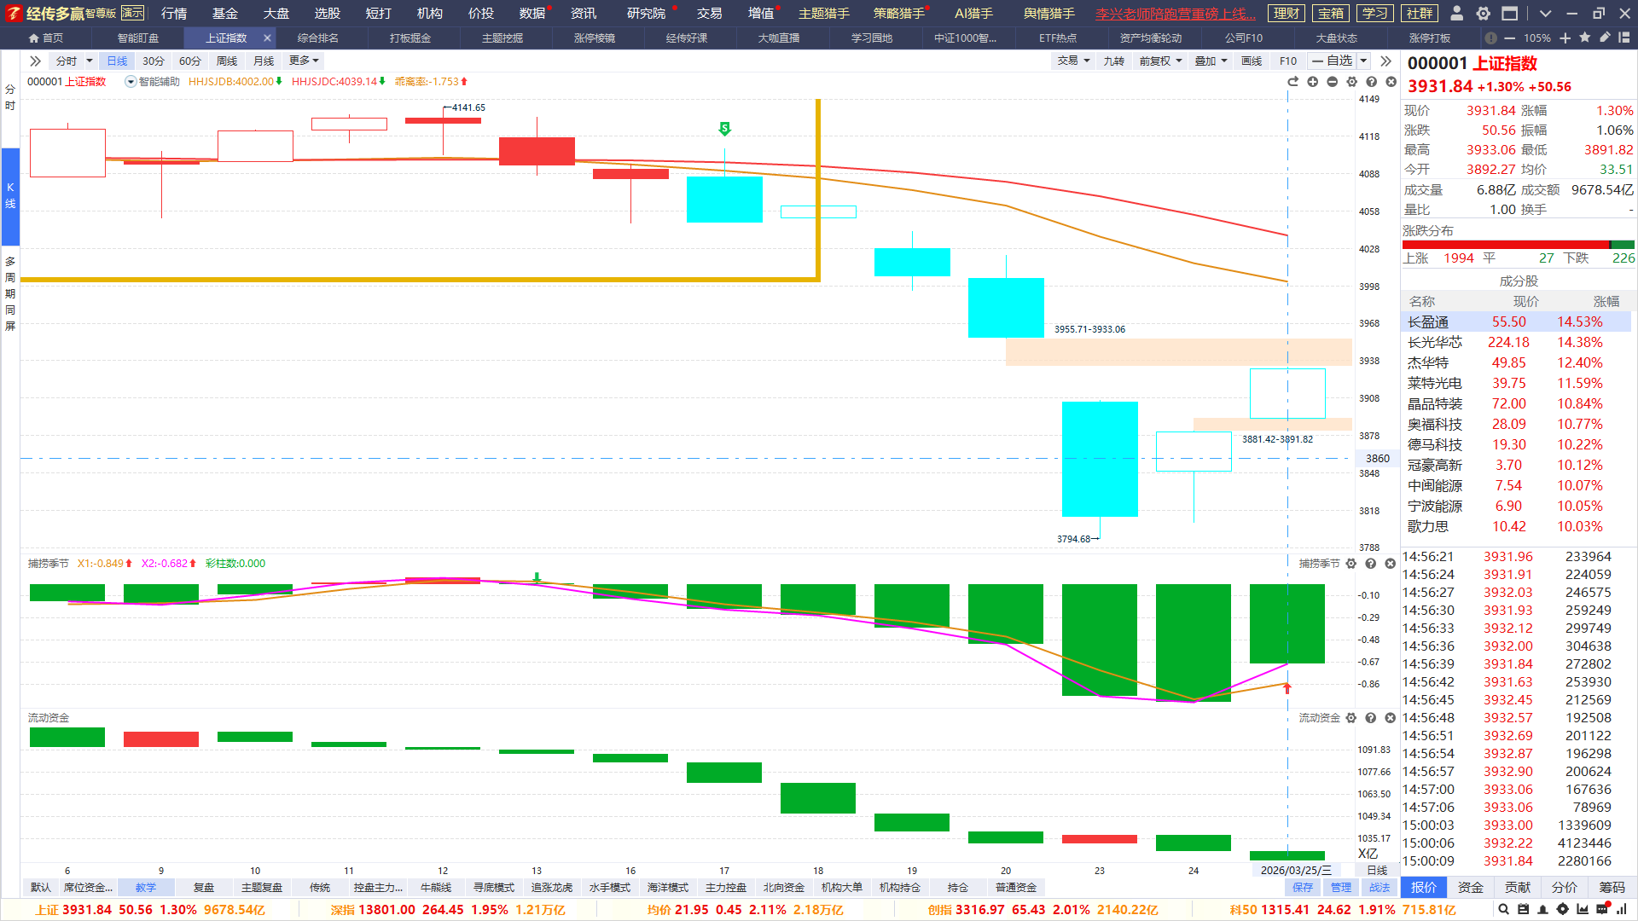
大盘及市场节奏
超跌数值临近0，反弹两天回口血感受一下超跌反弹即可，接下来正常选线上资金股；
目前依然是科技成长+资源涨价的两条腿走路；
三板斧-辅助线附近布局；紫旗回档-破位3天内出金叉；有控盘增加更佳。

Slide 3
盘前消息看点
序号 | 消息简要 | 具体消息 | 相关个股/解读
1 | 美光科技创下历史新高 | 美股存储芯片股普涨，西部数据涨超9%，希捷科技涨超5%，美光科技股价涨超4%，创下历史新高。 韩国三星电子工会本周三将就三星史上最大规模罢工计划进行投票，若通过5月将中断芯片生产。 | 存储芯片：德明利、佰维存储、普冉股份、江波龙
2 | 港股Token第一股迅策单日飙涨36.74% | 3月17日，港股Token第一股迅策科技收盘大涨36.74%（15点涨幅为9%），报收150港元/股，成为港股市场表现最亮眼的个股之一。最近一个月迅策科技股价已经翻倍，累计上涨111.71%。今年以来，迅策科技股价累计上涨197.03%。 黄仁勋正式定义数据中心为Token生产工厂，核心指标从算力转向每瓦Token数。目前，英伟达60%的业务来自排名前五的超大型云服务商。 | 算力：优刻得、宏景科技、网宿科技、首都在线
3 | 英伟达GTC大会发布新一代芯片架构并推出极简养虾 | 1、预测公司营收上调至2027年1万亿美元；2、要让每一台GPU服务器都能无缝接入OpenClaw生态；3、发布了N VIDI A DLSS 5，这是这家芯片制造商AI图形技术的新版本，旨在在降低算力资源消耗的同时，使电子游戏画面更加逼真 | 英伟达概念：沪电股份、胜宏科技、英维克、麦格米特、中际旭创、新易盛
4
5

Slide 4

紫旗回档战法
资金：近10天出紫旗
(短线高手榜净买入，且有机构参与）
1
紫旗回档示意图
趋势：智能辅助线
跌破辅助线则为战法结束
2
3
买卖点：金叉死叉
有其他资金支持更好
追求短线高手进攻后的第二轮强力溢价！

Slide 5



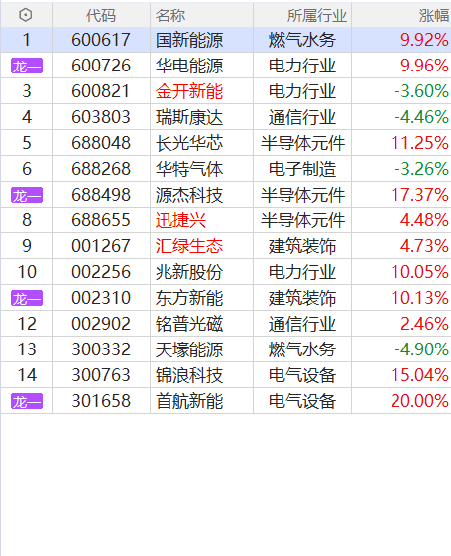
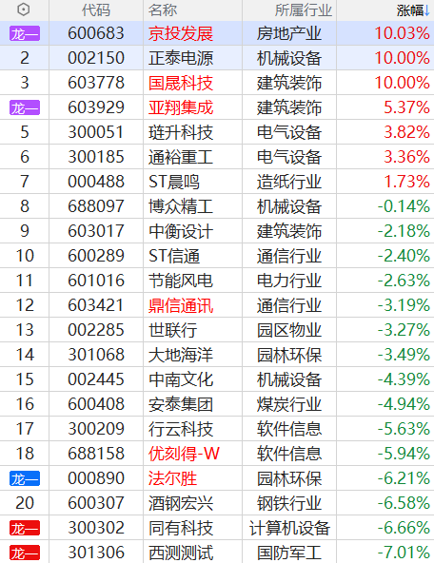
选股条件
盘中
盘后
选择紫旗（机构版以上），寻找金叉「进攻」初期的节奏
直接选「紫旗回档」，死叉3天以上，等待回档的「潜力」股
3月22

Slide 6
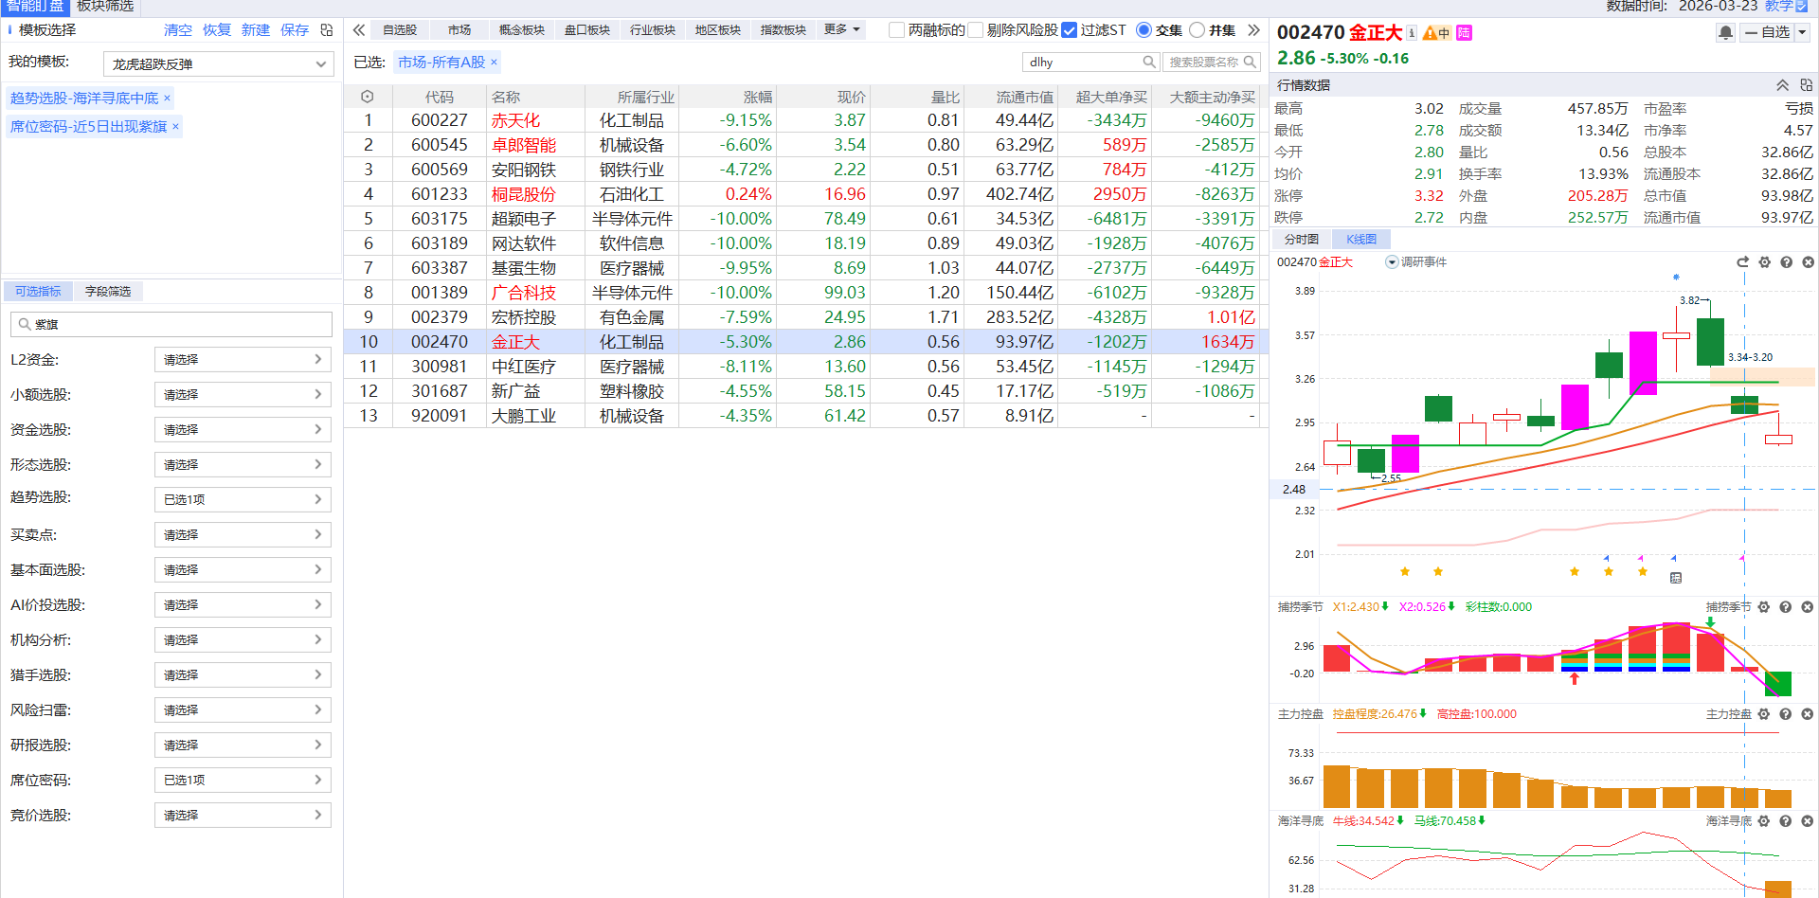
龙虎受伤选股
龙虎进攻后，股价大跌受伤；中底、大底、绝对底

Slide 7
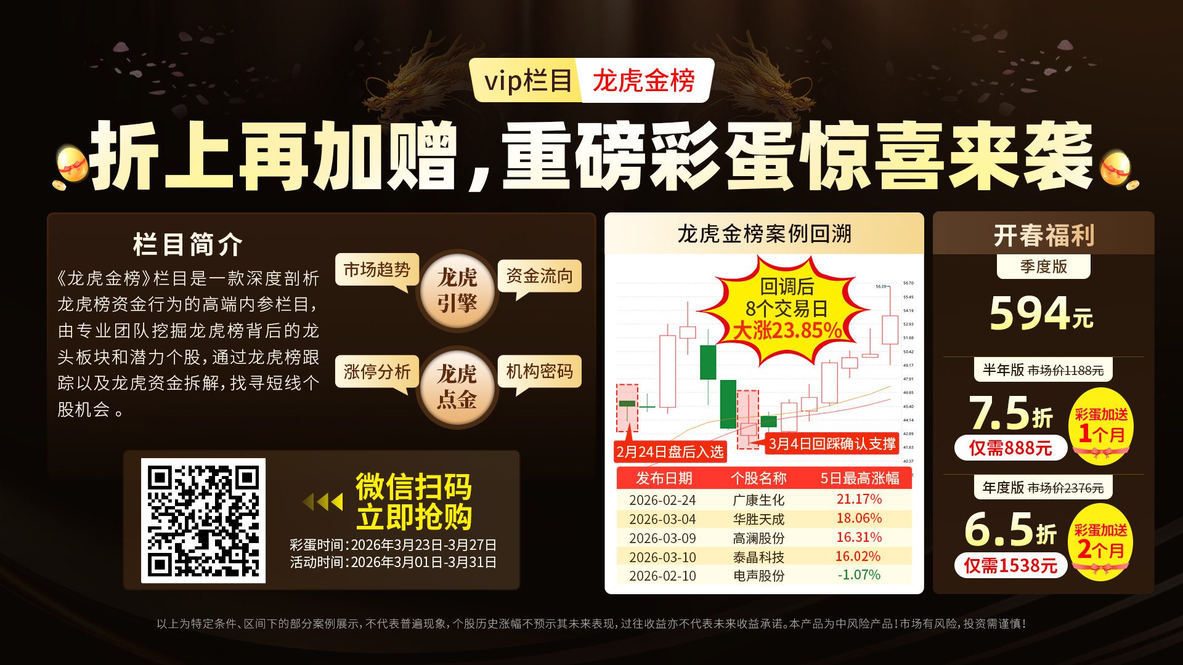
《龙虎金榜》是一款深度剖析短线超强主力资金行为的高端内参栏目，由专业投顾深度挖掘强势板块和潜力个股，通过对一线资金的拆解，寻找短线个股机会。
Notes:
https://neican.n8n8.cn/vip-column-h5/column-detail/6

Slide 8
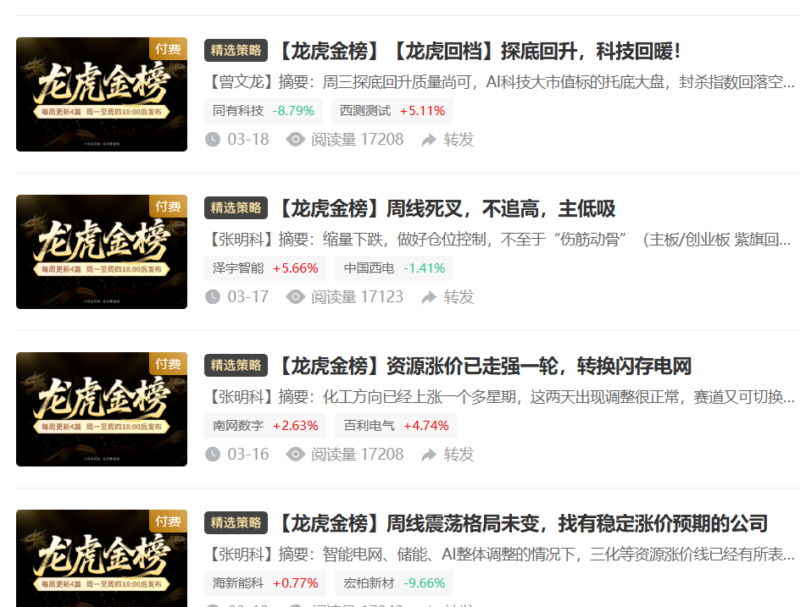
近期金榜战况
市场整体杀跌，金榜也难避免，但依然有亮眼方向和个股在支撑

Slide 9

Notes:
https://a1.n8n8.cn/pc-page/lhtj?open=renewal&pageId=400000980

